Slide 1
近似算法
匡亚明学院 顾鹏 221240087

Slide 2
目录：
SKP问题的近似算法
• 问题回顾
• 算法介绍
• 算法分析
MAX-E3SAT问题的近似算法
• 问题回顾
• 算法介绍
• 算法分析

Slide 3
Part 01 SKP的近似算法

Slide 4
问题回顾

Slide 5
问题回顾
举个实例：
$$I=\left(b,w_{1},…,w_{5}\right),$$
$$b=29, w_{1}=3,w_{2}=6,w_{3}=8,w_{4}=7,w_{5}=12$$
那么最优解$T=\left\{1,2,3,5\right\},cost\left(T,I\right)=29$
如果$b=14$，那么最优解$T=\left\{2,3\right\},cost\left(T,I\right)=14$

Slide 6
算法介绍
显然核心思想就是，按重量从大到小选取物品，若超过容量限制则终止

Slide 7
算法分析
时间复杂度：$O(nlogn)$
因为排序需要$O(nlogn)$，后面只是$O(1)$
和$O(n)$的复杂度

Slide 8
算法分析
这是一个2-approximation algorithm
要证明近似比是2，可以通过证明$cost\left(T\right)≥\frac{b}{2}$或者T就是最优解来完成

Slide 9
算法分析
不失一般性，我们可以令$b≥w_{1}≥w_{2}≥…≥w_{n}$，因为算法会在某个物品与当前T的cost相加超过b时终止，所以我们可以研究这个终止时该物品的重量
具体的，令$j+1表示$算法结束时不在集合T中的最小的整数，也即结束时$T=\{1,2,…,j\}$。
因为$b≥w_{1}$，显然T不会为空集，也就是$j≥1$
当$j=1$时，即有$w_{1}+w_{2}>b$，又因为$w_{1}≥w_{2}$，那么显然$cost\left(T\right)=w_{1}>\frac{b}{2}$
当$j≥2$时，我们有$cost\left(T\right)+w_{j+1}>b≥{Opt}_{SKP}(w_{1},…,w_{n},b)$，又因为$w_{1}≥w_{2}≥…≥w_{n}$，我们有
$$w_{j+1}≤w_{j}≤\frac{w_{1}+w_{2}+…+w_{j}}{j}≤\frac{b}{j}$$
因此，对每一个$j≥2$，有$cost\left(T\right)>b−w_{j+1}≥b−\frac{b}{j}≥\frac{b}{2}$成立
证毕

Slide 10
Part 02 MAX-E3SAT的近似算法

Slide 11
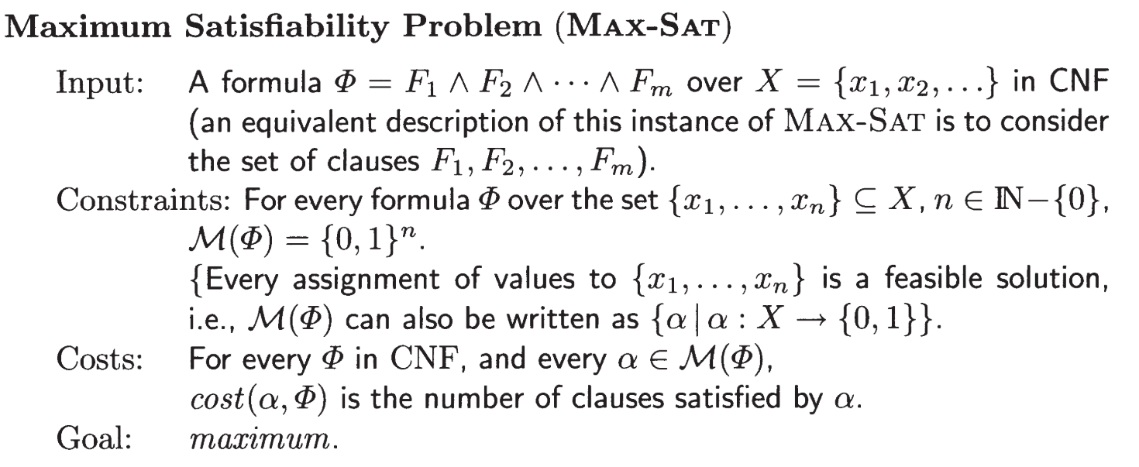
问题回顾

Slide 12
问题回顾
布尔变量集合$U=\left\{u_{1},u_{2},…,u_{n}\right\}$
项集合$C=\{C_{1},…,C_{m}\}$，其中每个项都恰好含三个布尔变量
记给布尔变量赋值为$a(U)$，对于单个布尔变量即
$a\left(u_{i}\right)=T or a\left(u_{i}\right)=F$，T为1，F为0
记$C(j,T)$表示一个被${a(u}_{j})$满足但整体项为F的项的集合
记$C(j,F)$表示一个不被${a(u}_{j})$满足且整体项为F的项的集合

Slide 13
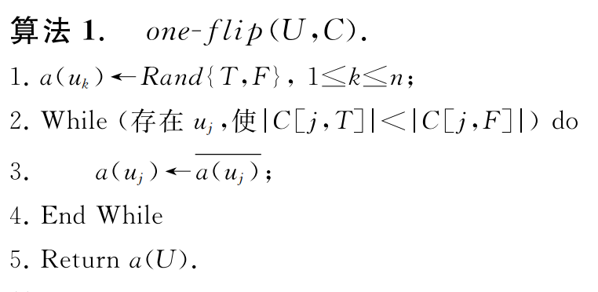
算法介绍

Slide 14
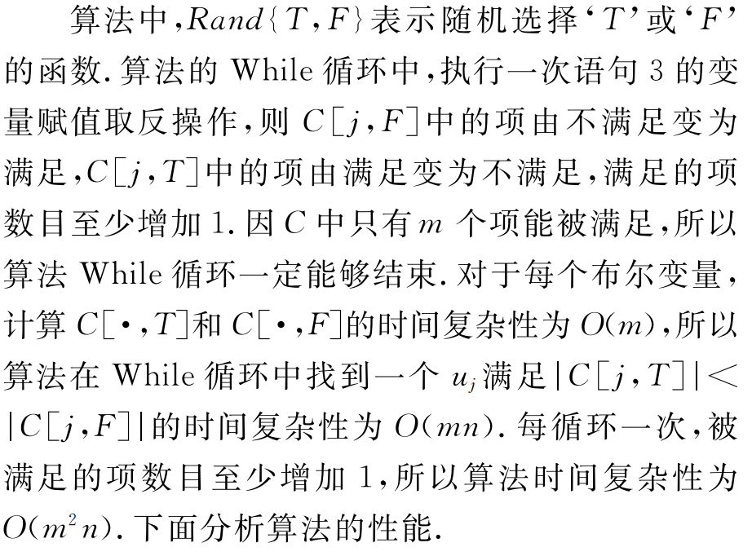
算法分析

Slide 15
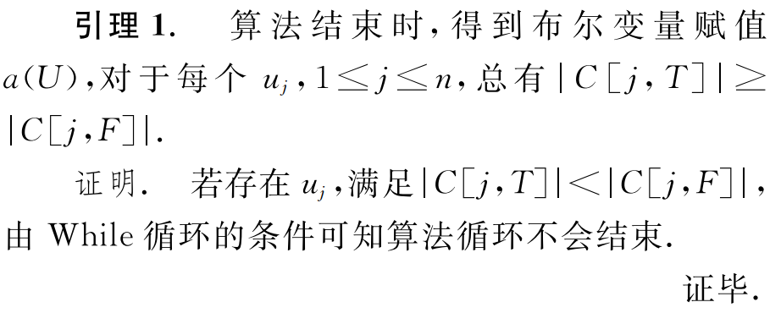
算法分析

Slide 16
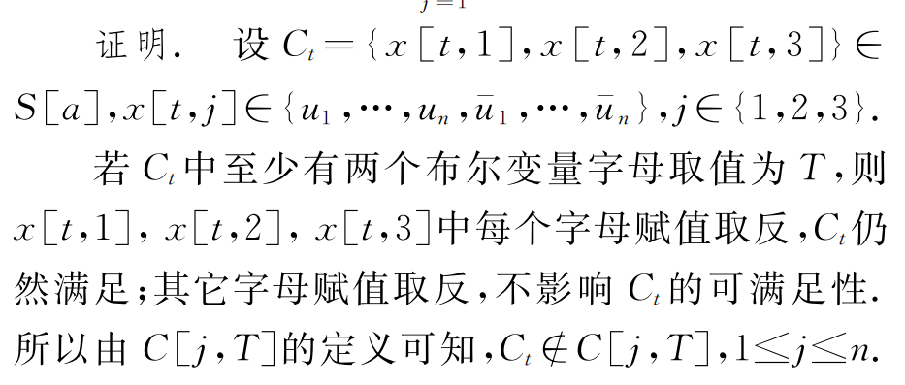
算法分析

Slide 17
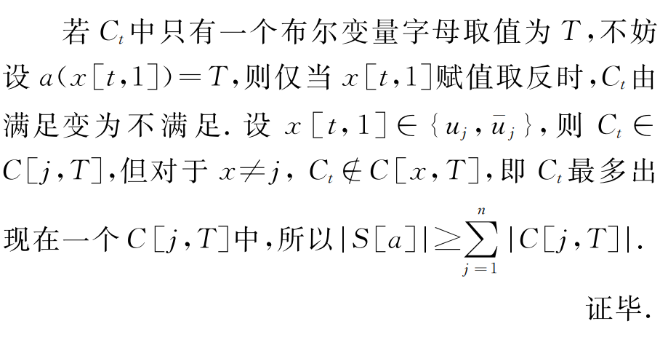
算法分析
接上页引理2的证明：

Slide 18
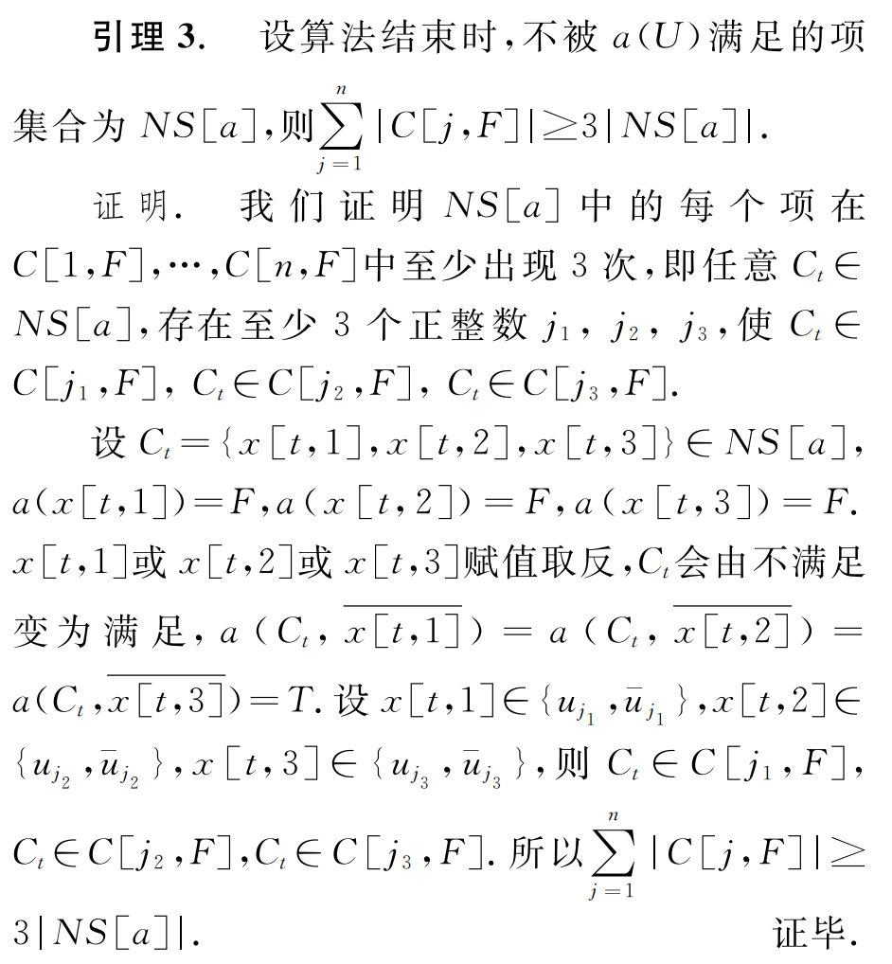
算法分析

Slide 19
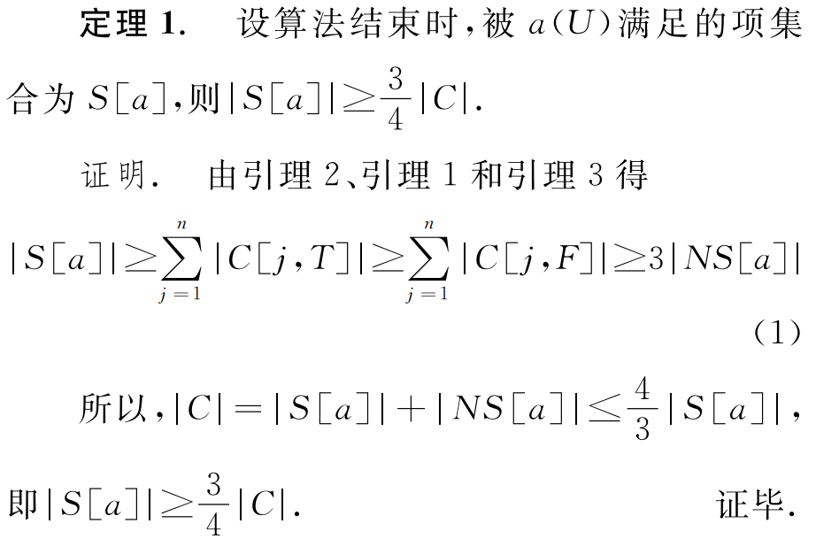
算法分析
综上所述，one-flip算法的近似性能比不大于$\frac{4}{3}$

Slide 20
Thanks

